Slide 1
Loops e Arrays

Slide 2
Na aula passada...
Variáveis
Condicionais
Funções
Testes e debug

Slide 3

Loops
while
do...while
for

Slide 4
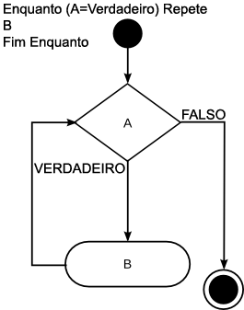
While
Trata-se de um loop que pode ser utilizado
quando o número de repetições necessárias não é fixa.
while (condição)
comando;
Enquanto a condição for verdadeira o
comando será executado.

Slide 5
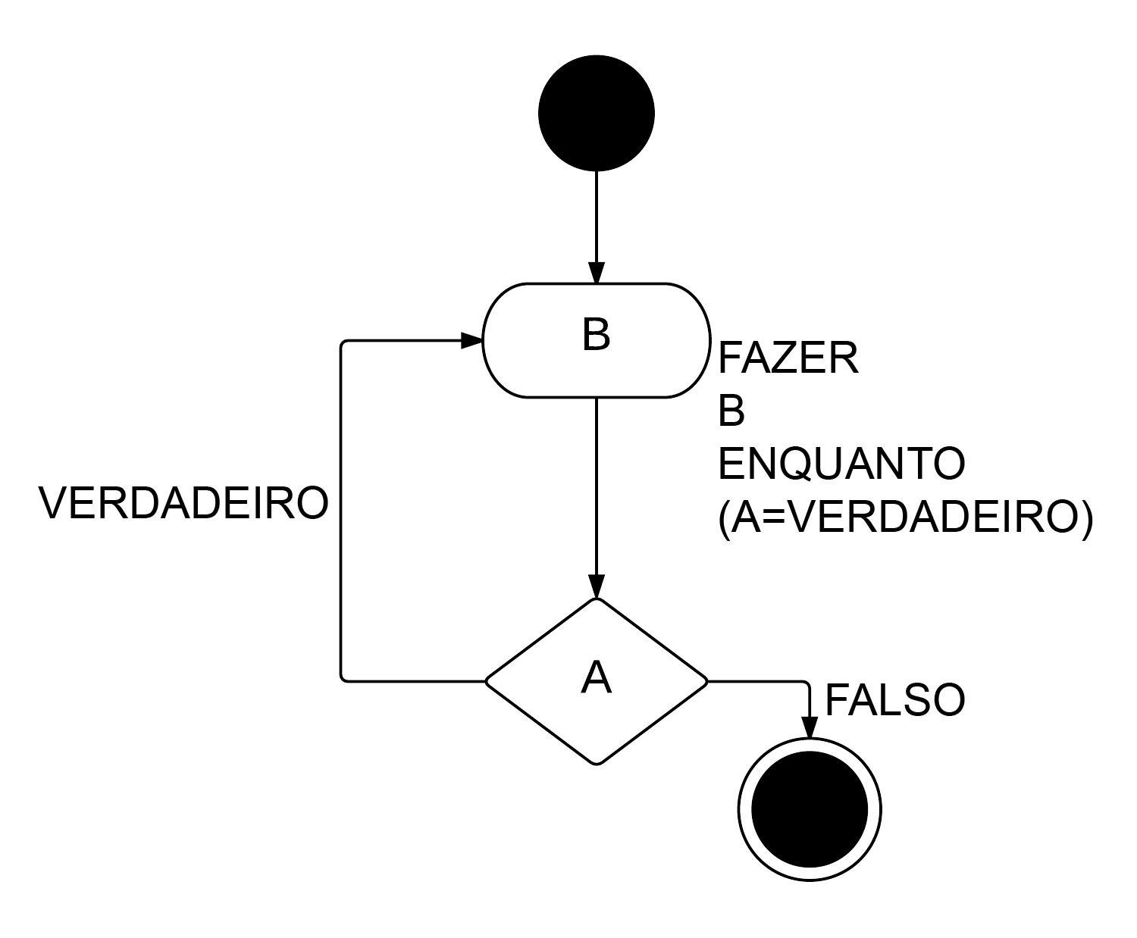
Do...While
Trata-se de um loop que pode ser utilizado
quando o número de repetições necessárias não é fixa.
Nesse loop a validação é feita ao final, isso significa
que a repetição será executada no mínimo uma vez.
do{
comandos;
}
while (condição);
Os comandos serão repetidos até que a condição
assuma valor falso.

Slide 6
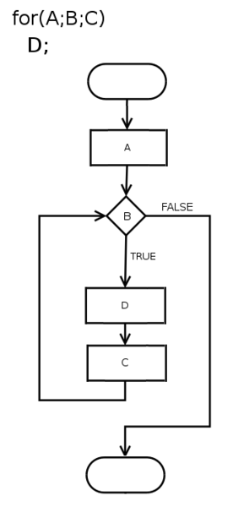
For
Esse loop é utilizado quando se sabe o número de vezes em
que um comando deve ser repetido.
for(i=valor inicial; condição; incremento ou decremento de i){
comandos;
}

Slide 7
Entendendo a sintaxe do For
for(i=valor inicial; condição; incremento ou decremento de i){
comandos;
}
Onde:
i=valor inicial- geralmente o valor inicial é 0, essa variável é chamada de contador e será incrementada ou decrementada a cada iteração;
condição – quando essa condição for falsa determina o fim da repetição;
incremento ou decremento de i – é responsável por alterar o valor de i com o objetivo, em algum momento, tornar a condição falsa.

Slide 8
Quebra nas repetições
Há situações em que é necessário interromper o fluxo normal do loop antes que a condição se torne falsa, para isso temos duas palavras reservadas:
break
continue
Enquanto a instrução break é utilizada para encerrar um laço, a instrução continue serve para iniciar uma nova repetição em que todas as instruções tenham sido executadas. Em laços while e do-while, uma instrução continue desvia o fluxo de execução para a condição. Em um laço for, ela desvia o fluxo de execução para a iteração e, em seguida, a condição é lida novamente.

Slide 9
Mas qual usar?
Veremos em qual situação usar cada um dos loops.
While: quando não se sabe o número de vezes que o comando precisa ser executado;
Do...while: quando não se sabe o número de vezes o comando precisa ser executado, mas sabe-se que no mínimo uma vez.
For: quando se sabe exatamente quantas vezes o comando precisa ser executado.

Slide 10
Exercícios

Slide 11
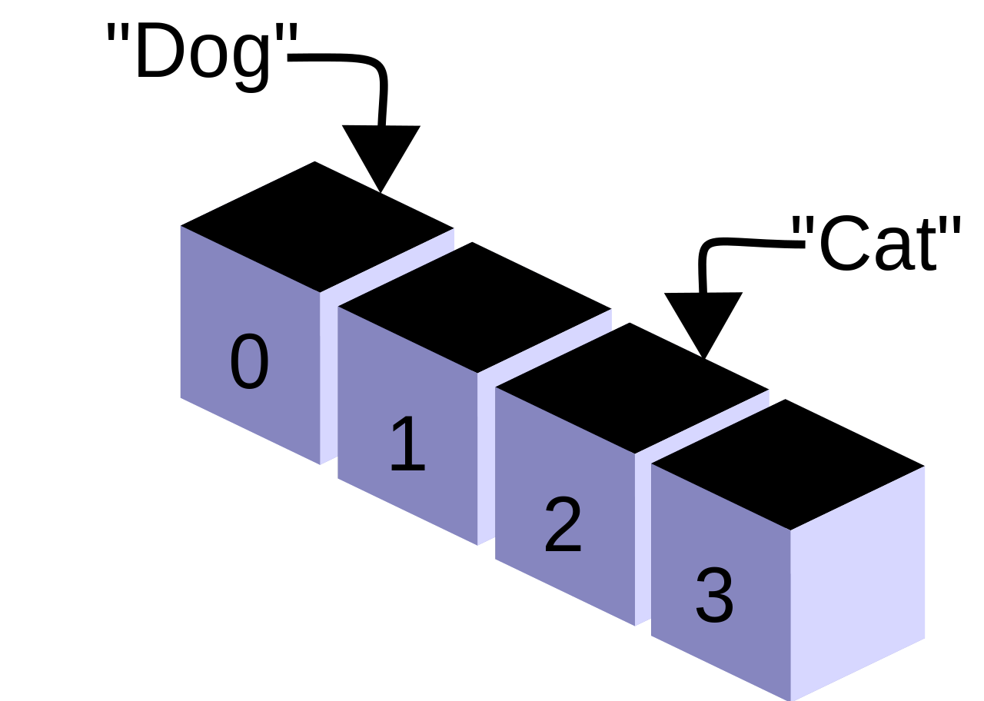
Arrays
Definição
Declaração
Atribuir valor
Percorrer

Slide 12

Definição
Array é uma variável formada por uma sequência de variáveis, todas do mesmo tipo, com o mesmo nome e o que as distingue é um índice que serve com referência.

Slide 13
Declaração
String[] coresDoArcoIris = new String[7];
Criamos um array de strings com 7 posições.

Slide 14
Atribuir valor
coresDoArcoIris[0] = “Vermelho”;
coresDoArcoIris[1] = “Laranja”;
coresDoArcoIris[2] = “Amarelo”;
coresDoArcoIris[3] = “Verde”;
coresDoArcoIris[4] = “Azul”;
coresDoArcoIris[5] = “Anil”;
coresDoArcoIris[6] = “Violeta”;
Os índices do array vão de 0 a n-1, onde n é o tamanho dado no momento em que você criou o array. Se você tentar acessar uma posição fora desse alcance, um erro ocorrerá durante a execução.

Slide 15
Como percorrer uma array?
for(int i =0; i < 7; i++){
imprimir coresDoArcoIris[i];
}
Cada vez que o comando é executado uma cor será mostrada na tela.

Slide 16
Operações com arrays
Podemos trabalhar com cada item de uma array da mesma forma como trabalhamos com outras variáveis.
Vamos considerar a array primeirosNumeros que contém os números de 1 a 10:
int[] primeirosNumeros = new int[10];

Slide 17
Operações com arrays
Operadores Matemáticos Int soma = primeirosNumeros[0] + primeirosNumeros[1] | Operadores Matemáticos de Atribuição primeirosNumeros[2] += primeirosNumeros[3]
Operadores Relacionais primeirosNumeros[4]== primeirosNumeros[5] | Operadores Lógicos boolean eIgual = (primeirosNumeros[4]== primeirosNumeros[5]) || primeirosNumeros[6]== primeirosNumeros[7]

Slide 18
Exercícios

